Slide 1
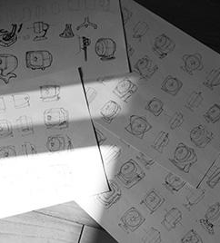

3D 設計圖 自動展開 & 成本估算系統
研習單位：工研院 產服中心
團隊成員：楊昕倫、吳佩霖、張尊傑、吳品萱
計畫名稱：110年度 DIGI+ Talent 跨域數位人才加速躍昇計畫期末成果展內部評選
1

Slide 2
目錄
專案背景…………………………………………………P.4~5
專案構想…………………………………………………P.7~10
專案技術…………………………………………………P.12~16
專案應用…………………………………………………P.16~22
專案未來展望……………………………………………P.24~26
Notes:
http://dotcolon.net/font/route159/
https://www.google.com/fonts/specimen/Open+Sans

Slide 3
專案背景
1
Research motivation of the project
3

Slide 4
專題背景
國內板金業者的需求
生產工序標準成本?
板金產品成本預估?
面對客戶營運成本?

Slide 5
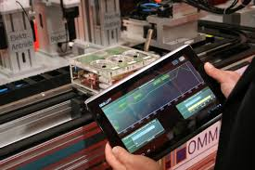
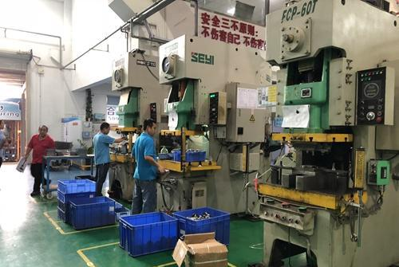
國內板金業者面臨的問題
專題背景
工業數位化的程度不足
封閉性的工廠設備導致數據取得困難
只能依靠先前生產時的成本，來推算後續生產工序的成本

Slide 6
專題構想
2
System architecture of the project

Slide 7

專題開發目的
專題構想
本專題為了開發實際應用在台灣板金業者的估價系統
精確掌握工廠內每個板金製造工序的標準成本
可追蹤前述標準成本的所產生的變化，來做後續的改善
經濟效益大幅提升

Slide 8
專題模組工作流程圖
專題構想
輸出 3D 模型子物件
輸出 2D 排置圖
分割 3D 圖模組
展平 2D 圖模組
排置 2D 圖模組
成本評估模組
輸出 2D 展平多邊形
輸出模型成本估算值

Slide 9
專題模組整合系統
專題構想
整合系統主軸之基因演算法關鍵4步驟
基因 / 染色體 / 群體的架構建置
1
2
適應函數評估後的適應值
滿足最佳解決方案的終止條件定義
迭代過程篩選的運算方法
4
3

Slide 10
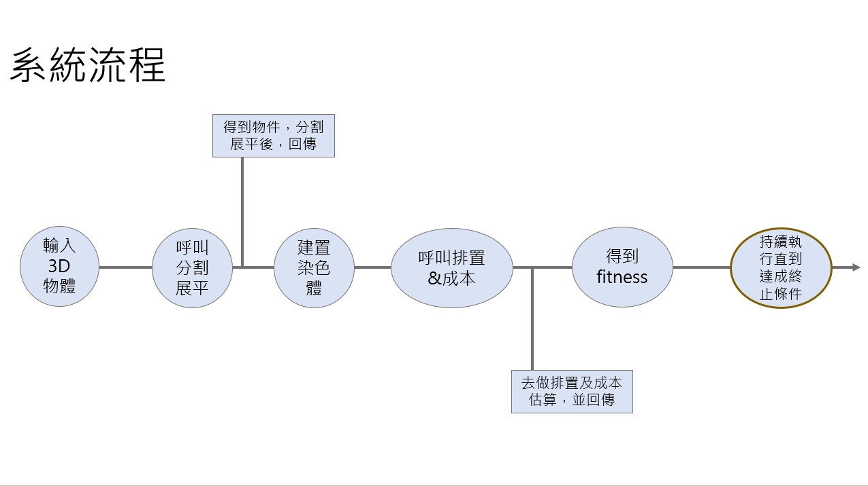
專題系統架構圖
專題構想
輸出最佳化
成本評估方案

Slide 11
專題技術
3
Professional technical of the project

Slide 12
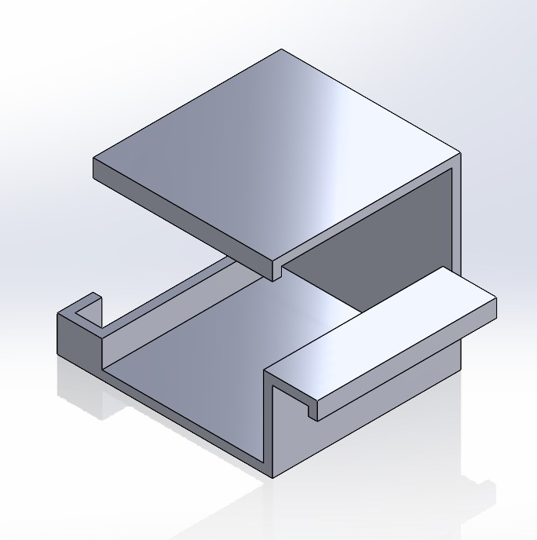
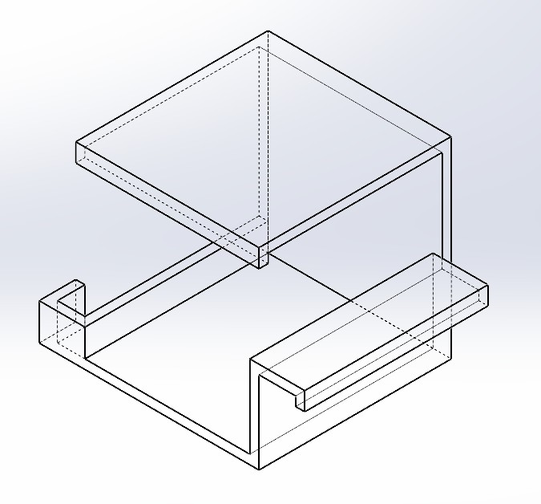
專題切割模組
專題技術
利用 SolidWorks 來做模型參數的提取(ex：幾個面、幾個點、幾條線 …)
判斷模型是否可以拆解成複數個子物體
圖 8、分割後子物體(1) -等角視圖
圖 9、分割後子物體(1)線架構圖-等角視圖

Slide 13
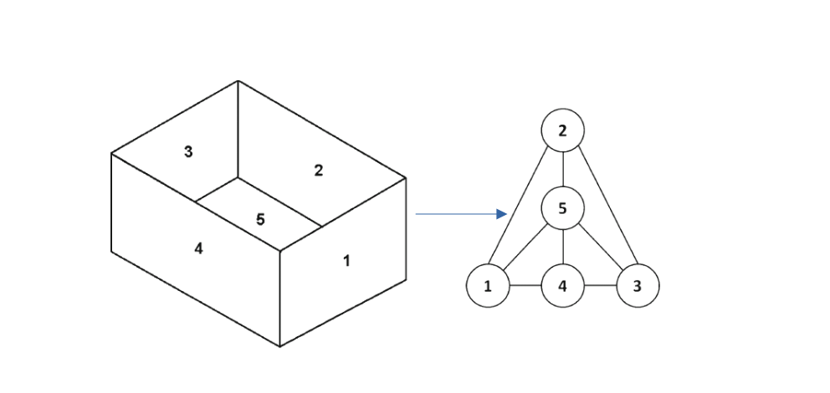
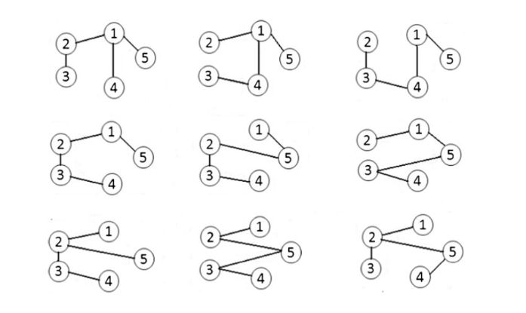
專題展平模組
專題技術
3D 物件轉換 FAG
將3D物件檔案中的面以及連接面的長邊，將物件(依照面與連接邊)抽象化成一張圖
FAG 轉換 Spanning Tree
將所有可能的展開方式透過所謂的BFS 與 DFS來產生我們所需要的眾多Spanning Tree
BFS
DFS

Slide 14
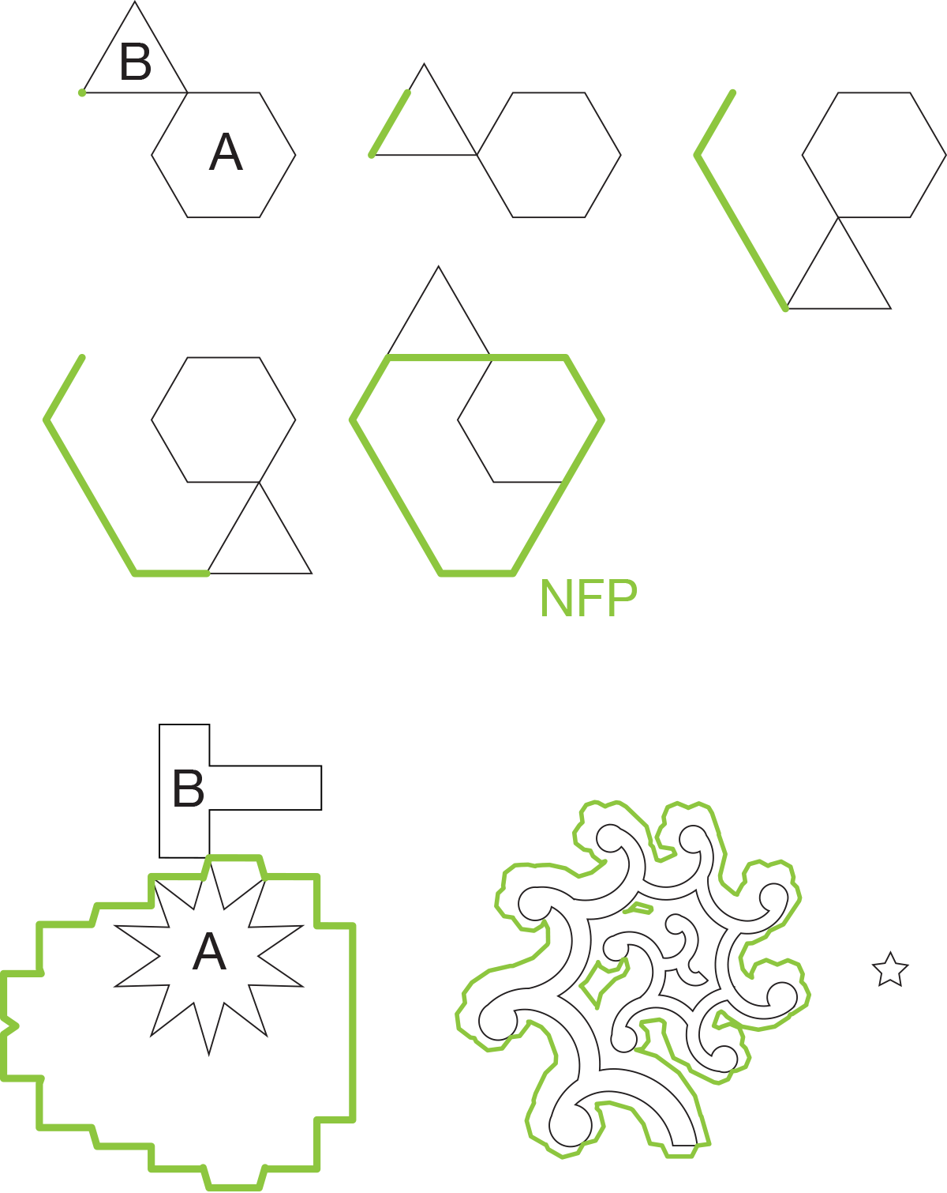
專題排置模組
專題技術
啟發式排置規則
選解決碰撞檢測
選擇零件排放的順序
零件排置的方式
可依照各種狀況制定不同的規則
臨界多邊形 (No-Fit Polygon)
計算不同零件之間的排版位置，並判斷判斷是否重疊以及實現二維區域之間的交、並、差等布林運算

Slide 15
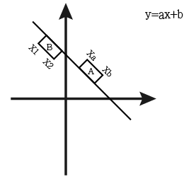
專題評估模組
專題技術
成本估算前重疊的判定
(1) 將所有不規則圖形的邊長以兩點公
式計算出。
(2) 取得所有線段之斜率。
(3) 將斜率分為case1:斜率≠∞，case2:
斜率=∞。
(4) 用下列法則做共線判定。
資料格式輸入
(1) 每一零件圖形未排置前的點座標
(2) 屬性(含位移&旋轉角度)

Slide 16
專題模組整合
專題技術
Fitness
按照Population中染色體指定的排序去計算的展平多邊形的評估的總成本
Double Point Ordered Crossover
由於想要讓染色體概括到每個分割子物件的展平多邊形
Elitist Selection
將當前演化的世代中適應值較高的染色體排序直接保留給子代染色體，其優點為可加速演化的收斂速度
Swap Mutation
隨機抽取兩個基因，並交換兩者在子代染色體中的位置來提升解決方案的多樣性

Slide 17
專題應用與未來展望
4
Demonstration of the project

Slide 18
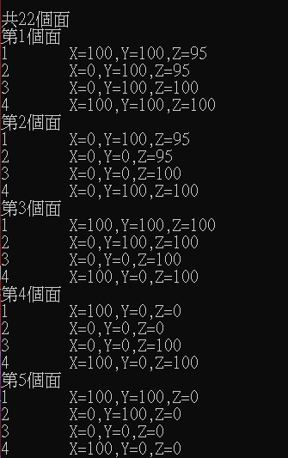
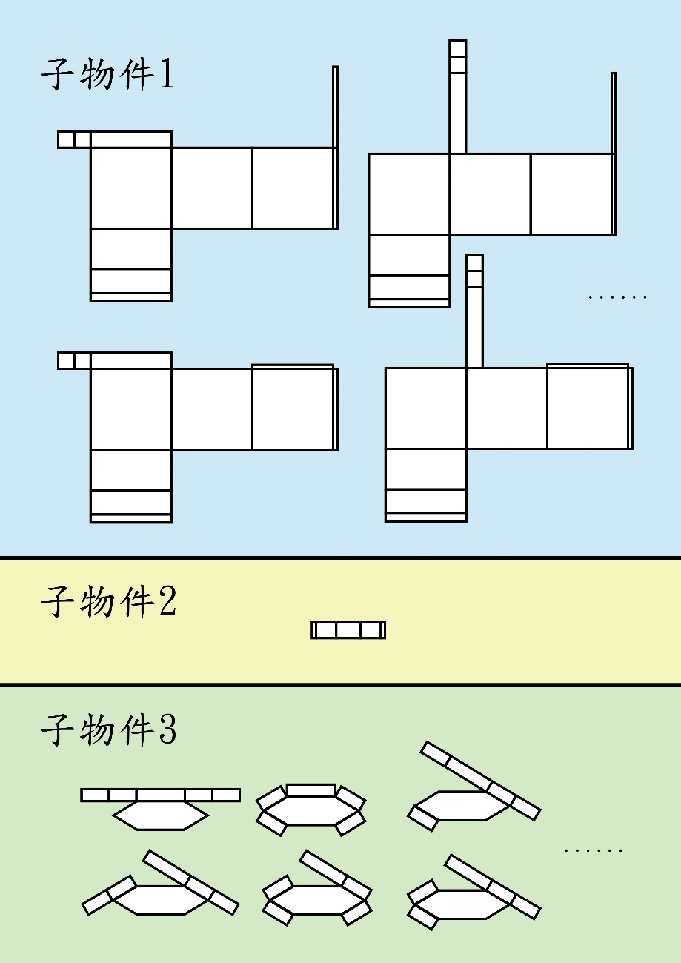
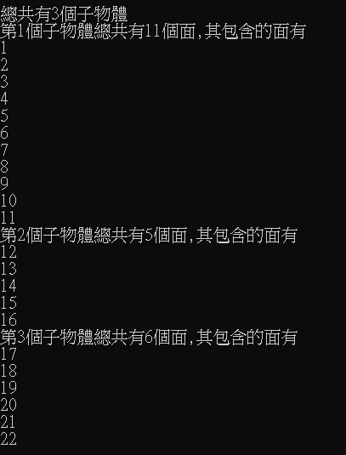
切割&展平模組
專題應用
面的點數量以及其座標位置
模型展平方案示意圖
子物體的數量以及其包含的面

Slide 19
零件排置最佳化
專題應用
啟發式原則:
1.選件策略:面積由大至小。
2.第一塊先置於左上角，之後每一塊置於與前一塊相切位置
3.以最小矩形加框後面積小為最佳原則
4.全擺完即終止
使用啟發式算法獲得初始人口
進行基因演算法最佳化排置
基因演算法:
1.以旋轉角度作為突變途徑
2.交配方式為取斷點向左排
3.終止條件為代數大於迭代次數時
.

Slide 20
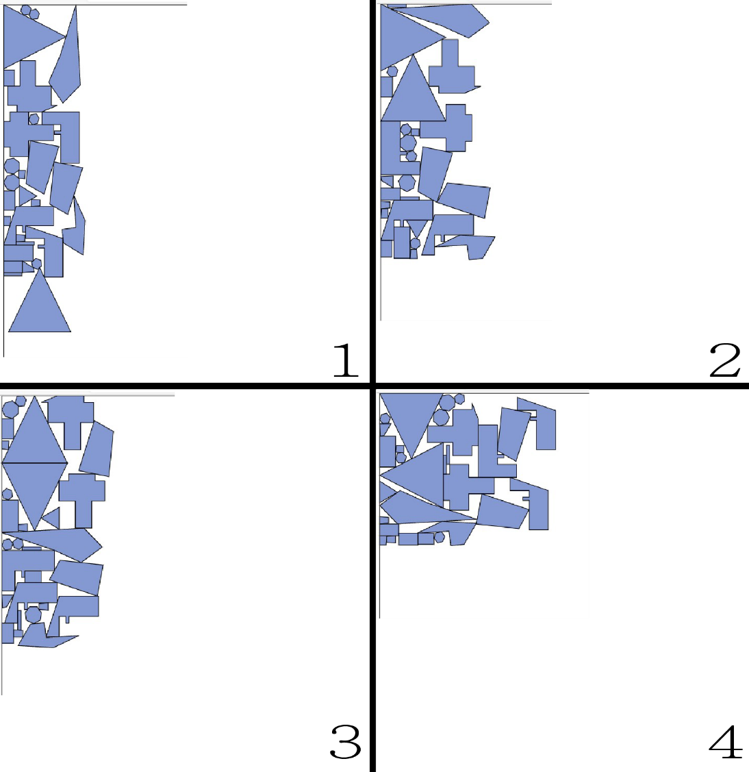
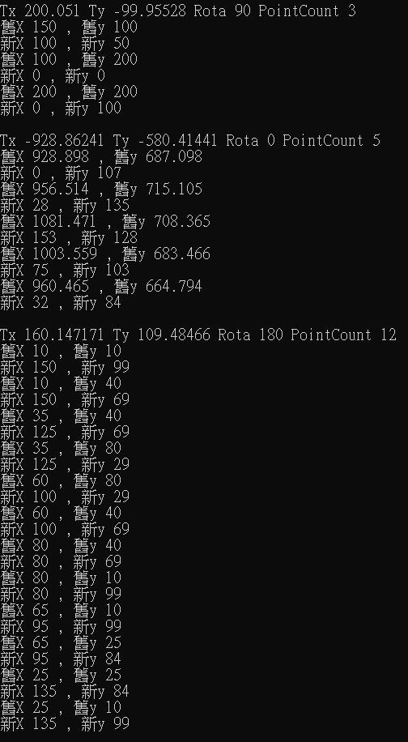
零件排置最佳化
專題應用
 | 雷切總長 | 最大矩形面積 | 基板使用率
1 | 3951 | 66810 | 6.68%
2 | 3949 | 63410 | 6.34%
3 | 3904 | 67232 | 6.72%
4 | 4009 | 64032 | 6.4%
不同次執行出的排版
排置後絕對座標結果

Slide 21
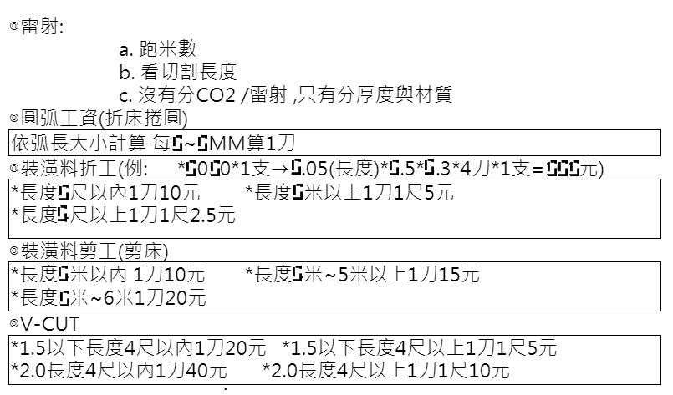
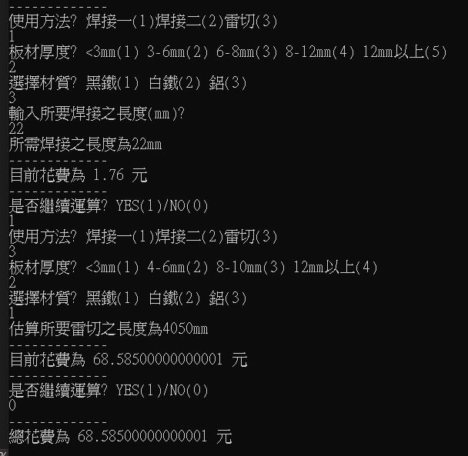
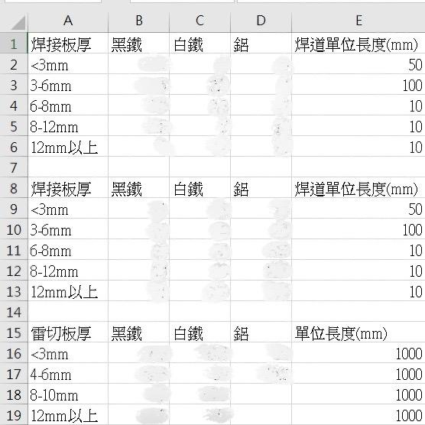
成本計算
專題應用
廠商所提供參數&參數做成之csv檔
成本估算實作成果

Slide 22
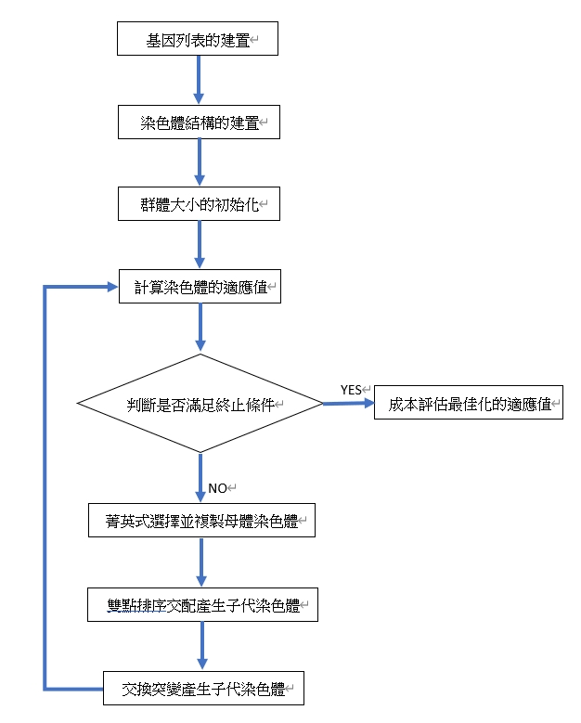
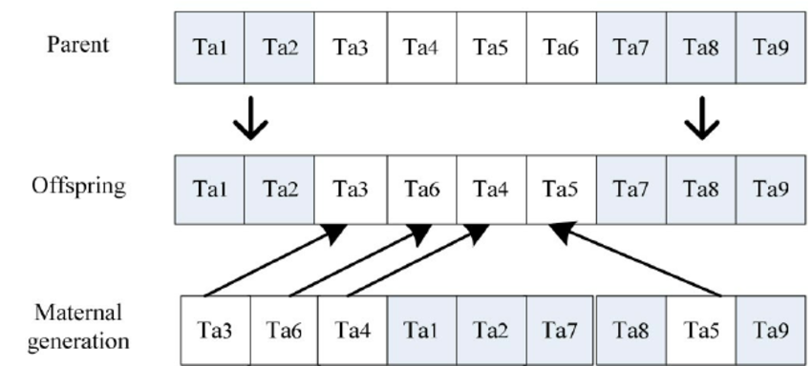
基因演算法運算整合
專題應用
Double Point Ordered Crossover
整合系統基因演算法設計流程

Slide 23
專題未來展望
5
Future outlook of the project

Slide 24

專題未來展望
專題未來展望
這個系統的實際應用上我們希望能運用在板金製造業上，作為板金設計師設計上的參考。但在“客製化”與“時價”的議題上，會有不少困難的產生(例如:參數商業機密的問題、時價實時的更新方式...等等)，這些也是值得我們去討論與協商的議題，目前此專題開發還有許多可以精進發展的部分

Slide 25

專題未來展望
專題未來展望
在本次實作中，這些功能對於現階段的需求能有所幫助，並希望未來能夠好好填補目前所缺乏精度的問題，持續的優化將會是我們一直以來的目標，不管是參數設置的方式或者拆圖方案的選擇，都能提供給使用者最精確最即時的反應，並且推薦最為有效率的方式出來供使用者選擇，進而對台灣板金產業能有更大的貢獻

Slide 26



補助單位&合作廠商
Total success!

Slide 27

THANKS!
Q & A

